Slide 1
Mikromuovien lähteet: Muovihelmet kosmetiikassa & Hygieniatuotteissa
Outi Setälä & Anna Kukkola
Sidosryhmäseminaari Suomen meriympäristön
roskaantumisesta 12.4.2019

Slide 2
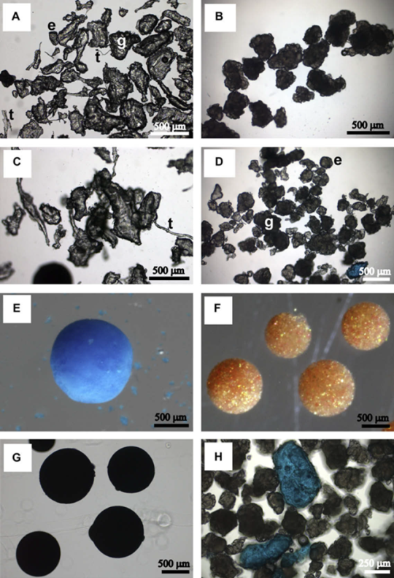
Kosmetiikan ja HKH-tuotteiden* mikromuovit eli muovihelmet
Synteettisiä polymeerejä / kopolymeerejä
Vaihtelevan kokoisia (<5mm)
Kiinteitä, veteen liukenemattomia
Vaihtelevan muotoisia
Määristä eri tuoteryhmissä vain vähän tietoa
Käyttötarkoitus vaihteleva
Pois huuhdeltavia – iholle (hiuksiin, kynsiin tms) jätettäviä
Huomio on kiinnittynyt ennen kaikkea pois huuhdeltaviin tuotteisiin
Fendall & Sewell 2009.

Slide 3
Mikromuovia käyttötarkoituksia kosmetiikassa ja hygieniatuotteissa:
Kuorinta-aineena
Sidosaineena; emulsion stabiloijana
Kalvonmuodostajana
Viskositeetin lisääjänä
Massan lisääjänä
Opasiteetin hallintaan
Antistaattisuuden hallintaan
Paakkuuntumien estäjänä
Vaahtoontumisen estäjänä

Slide 4
Mikromuovin määrä pois huuhdottavissa tuotteissa Euroopan markkinoilla vuonna 2015*
Tuoteryhmä | Määrä (tonnia) | Polymeeri
Ihonhoito ja –puhdistus: käsien puhdistus- ja hoito (ammattikäyttö) | 440.07 | Polyuretaani, 0.2–1.250 mm
Ihonhoito ja –puhdistus: kehon ja jalkojen kuorinta | 126.1 0.7 0.485 | Polyeteeni, <1 mm Selluloosa-asetaatti, 0.3-0.4 mm Polylaktidi, <0.350 mm
Ihonhoito ja -puhdistus: kasvojen kuorinta | 72.95 1.33 0.1 | Polyeteeni, <1 mm Polylaktidi, <0.3 mm Selluloosa-asetaatti, 0.3-0.4 mm
Ihonhoito ja –puhdistus: kasvonaamiot | 42.1 | Polyeteeni, <1 mm
Ihonhoito ja –puhdistus: suihkugeelit | 11.6 | Polyeteeni, <0.45 mm
Ihonhoito ja –puhdistus: kasvojenpesu | 9.34 1.13 | Polyeteeni, <1 mm Nylon-11, 0.150 mm
Hiustenhoitotuotteet: shampoot | 7.02 | Polyeteeni, <0.315 mm
Ihonhoito ja –puhdistus: jalkojenhoito | 1.01 | Polyeteeni, <1 mm
Ihonhoito ja –puhdistus: palasaippuat | 0.046 | Polyeteeni
Yhteensä: | 714
*Lähde: Amec Foster Wheeler,
Cosmetics Europe 2017.

Slide 5
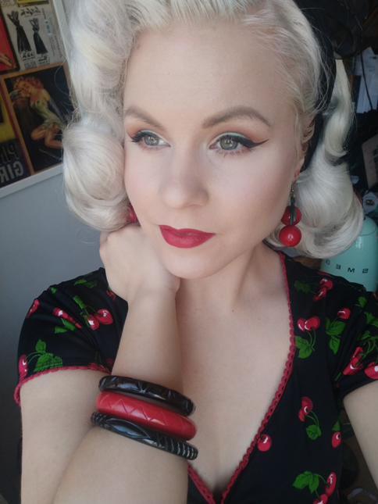
Mikromuoveja on myös tuotteissa jotka on tarkoitus jättää iholle, hiuksiin jne.
Kosteusvoiteet
Aurinkorasvat
Hyttyskarkoitteet
Meikkivoiteet
Puuterit
Luomivärit
Ripsivärit
Kynsilakat
Koristeet (glitteri)
Huulipunat ja –voiteet
Hiusten muotoilutuotteet
Hiusvärit
Mikromuovin määrä näissä
tuoteryhmissä oli arviolta
540 – 1120 tonnia (2015)
Tatiana Black

Slide 6
Tilanne tällä hetkellä?
Iholta pois huuhdeltavat tuotteet ovat saaneet laajasti mediahuomiota
Kuluttajat valistuneita, halu välttää muovia kasvanut
Valmistajiin kohdistuva paine kasvanut
Suuret yritykset ovat vapaaehtoisesti luopuneet mm. hammastahnojen mikromuoveista
2015 ”Microbead-free waters –act” USAssa: 2018 loppuun mennessä luovuttava mikromuoveista pois huuhdeltavissa tuotteissa –vaikuttanut kehitykseen Euroopassa ---
Maakohtaiset rajoitukset/kiellot lisääntyneet koskien valmistusta, maahantuontia, myyntiä
Keholle jätettävien tuotteiden osalta muutos on ollut hitaampaa

Slide 7
Tilanne Suomessa? -arvio pois huuhdeltavien tuotteiden sisältämästä mikromuovimäärästä vuonna 2017
Arvioon sisällytettiin polymeerit jotka täyttävät mikromuovin määritelmän
Tietoja kerättiin
Suomessa myytävistä tuotteista
(EAN-koodin skannaus pakkauksesta – INCI-nimi -CosmEthics- tietokanta valmistusaineista)
Tekemällä pistokokeita kauppojen kosmetiikkaosastoille
Kirjallisuuselvityksellä (mm. mikromuovin massa% tuotteissa)
Lisäksi testattiin koeluonteisesti mikromuovien eristämistä tuotteista ja niiden materiaalien tunnistamista mikroskooppisesti

Slide 8
Mikromuoveja sisältävät tuotteet Suomen markkinoilla
Tietokannassa oli analyysihetkellä (2017) 64 829 tuotetta
Näistä keholta pois huuhdottavia 10.2% ja jätettäviä 98.8%
Valmistusaineiden joukossa oli 513 polymeeriä tai polymeeriyhdistettä
Näistä osa oli vesiliukoisia tai vedessä muotoaan muuttavia (mm. Carbomer/PAA)
Joidenkin osalta ei INCI-tiedon perusteella voi määrittää olomuotoa vedessä (Akrylaattikopolymeeri)
Tarkastelu tehtiin yleisimpien polymeerien osalta (18 polymeeriä)
Tulosten mukaan näitä sisälsi:
11.5% iholle/hiuksiin jne. jätettävistä tuotteista
1.17% pois huuhdottavista tuotteista

Slide 9
Kuinka paljon mikromuovia HKH-tuotteissa on?
Tuoteryhmä | % massasta
Kasvojenkuorinta | 1.62 - 3.04 | (Gregory 1996)
Kasvojenkuorinta | ~ 2 – 7 | (Napper, Bakir ym. 2015)
Kuorinta-aine | 0.4 – 10.5 | (Strand 2014)
Kasvojenkuorinta | ~ 10 | (Leslie 2012)
Kuorinta geeli(t) | 1.93 - 3.07 | (Hintersteiner, Himmelsbach ym. 2015)
Käsienpesuaine | 0.19 – 6.91 | (Gregory 1996)
Hammastahna | 0.17 | (Hintersteiner, Himmelsbach ym. 2015)
Hammastahna | 0.1 – 0.4 | (Strand 2014)
Suihkusaippua | 0.07 – 1.01 | (Hintersteiner, Himmelsbach ym. 2015)
Kuorintageeli | 8.13 | (Kukkola, RoskatPois-hanke)
Kuorintavoide | 5.22 | (Kukkola, RoskatPois-hanke)

Slide 10
Mikä on mikromuovin määrä Suomessa myytävien tuotteiden osalta?
Tarkastelun kohteena vuosi 2017
Pois huuhdeltavat ihonpuhdistus- ja pesuaineet
Vain kiinteässä muodossa vedessä säilyvät synteettiset polymeerit
Ei hammastahnoja
Ei iholle jätettäviä tuotteita (suurin osa tietokannan tuotteista)
Tietokannasta saatu tieto yhdistettiin tilastokeskukselta ja Tullin tietokannasta saatavaan tietoon Suomessa valmistetuista, Suomeen tuoduista ja Suomesta viedyistä tuotteista kyseisenä vuonna
Mikromuovin osuudeksi tuotteen massasta asetettiin aikaisempien tutkimusten
maksimipitoisuus (6.91 g mikromuovia/100g tuotetta)

Slide 11
Iholta huuhdeltavien HKH-tuotteiden tuonti ja vienti ja
Kotimainen tuotanto vuonna 2017
Suomessa valmistettiin: 422 tonnia
Tuonti: 6535
Vienti: 158.8 tonnia
Suomen markkinoilla oli n. 6657 tonnia pois huuhdeltavia HKH-tuotteita
Arviolta tästä n. 1.17 % eli 78 tonnia oli mikromuoveja sisältäviä tuotteita
Mikromuovin arvioitu osuus tuotteen massasta 6.91%
Tämä vastaa n. 5.2 tonnia mikromuovia

Slide 12
Huomattavaa
Arvio on tehty pois huuhdeltavista tuotteista
Aineisto on yhdeltä vuodelta ja se kertoo markkinoille päätyneistä tuotteista,
ei suoraan kulutuksesta
Tilanne on todennäköisesti muuttunut tämän jälkeen
Suomessa tehty arvio poikkeaa selvästi muiden maiden arvioista,
jotka pohjautuvat tilastoituun tietoon ihonpesuaineiden kulutuksesta ilman
tarkempaa tarkastelua tuotteiden mikromuovisisällöstä

